Slide 1

動態網頁設計 期末專題規劃
U10916040 陳冠廷

Slide 2
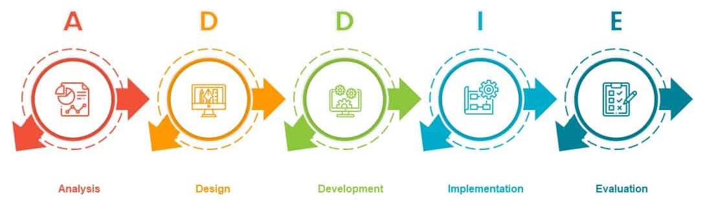
ADDIE 教學設計模式
Analysis
Evaluate
Design
Develop
Implement

Slide 3
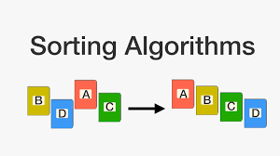
First Step：Analysis
學習主題：Sorting Algorithm
學習對象：想學好資料結構或希望更能理解排序的人
學習者特性：學過程式語言且在學習計概時曾略懂部分排序原理
學習者需求：將各式排序問題分類比較以方便記憶及實際應用

Slide 4
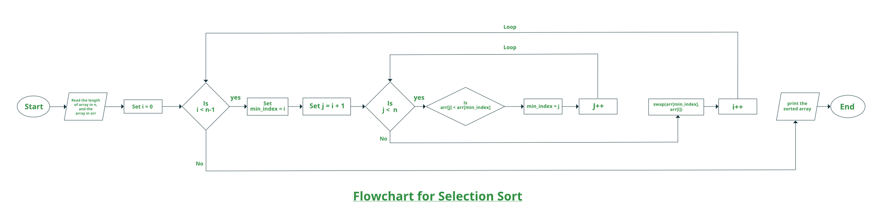
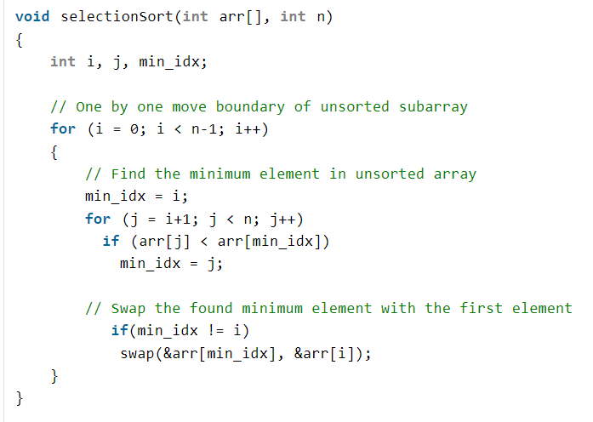
Second Step：Design
能以流程圖看懂運作方式
能找出各種排序程式碼中的錯誤並優化
能以實際使用到所需程式中排序不同資料

Slide 5
Third Step：Develop
筆記&學習資料整理
試錯&試用
網站專題構想
補充來源&
美化網站
參考圖片
整理&同步
網站實際撰寫

Slide 6
Forth Step：Implement
登入畫面
名稱
密碼
學習內容
靜態圖片與文字
動態模擬執行步驟
測驗
除錯
結果計算
學習紀錄
輸出名稱
呈現分數、測驗時間
給出學習建議

Slide 7
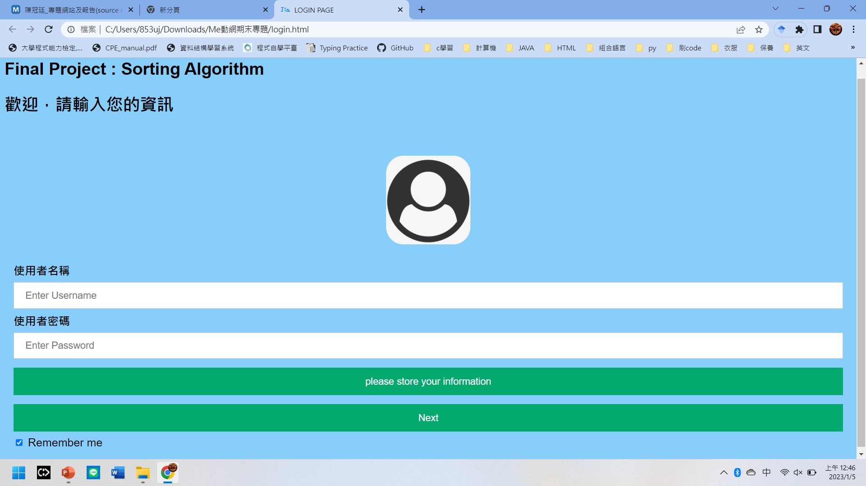
登入畫面：輸入名字跟密碼(會以local storage儲存)

Slide 8
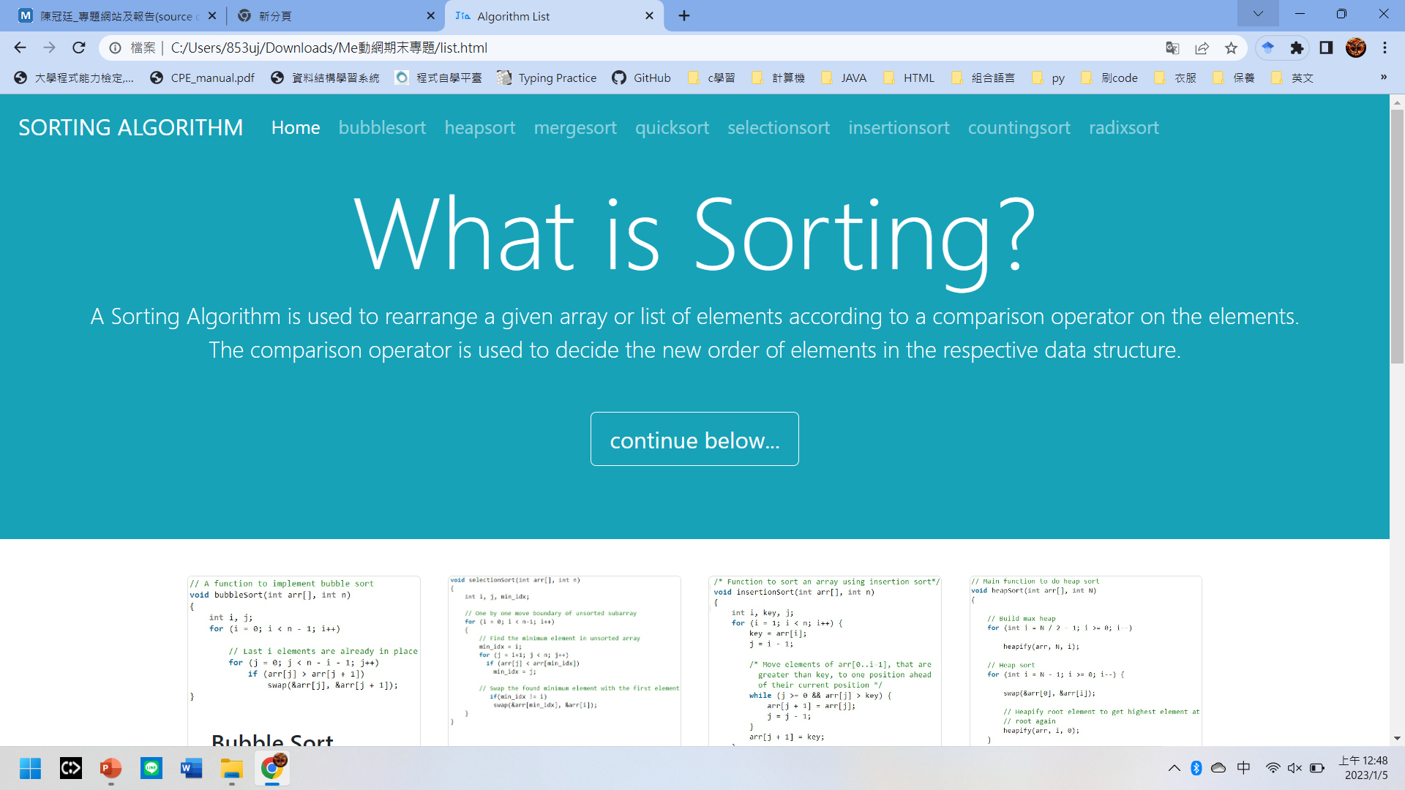
主畫面：選單連結+圖按鈕連結

Slide 9
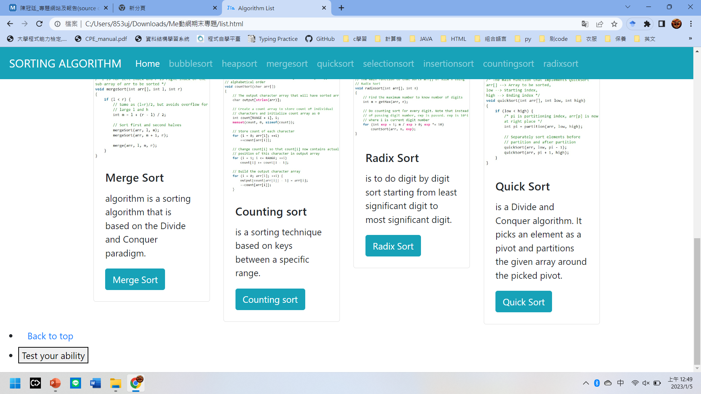
主畫面底部：連結至頂+測驗按鈕

Slide 10
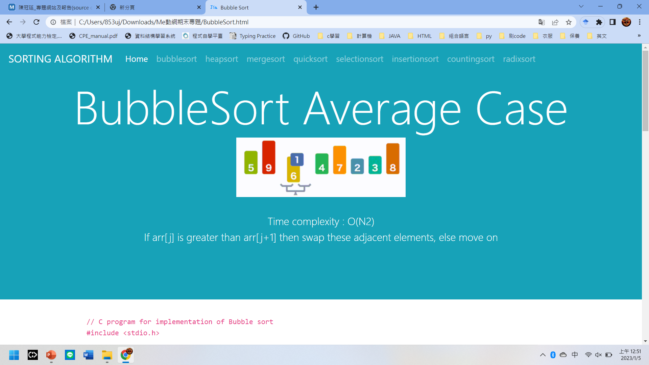
分頁畫面(以BubbleSort為例)：
GIF分解執行流程+選單沿用+Code+時間複雜度描述

Slide 11
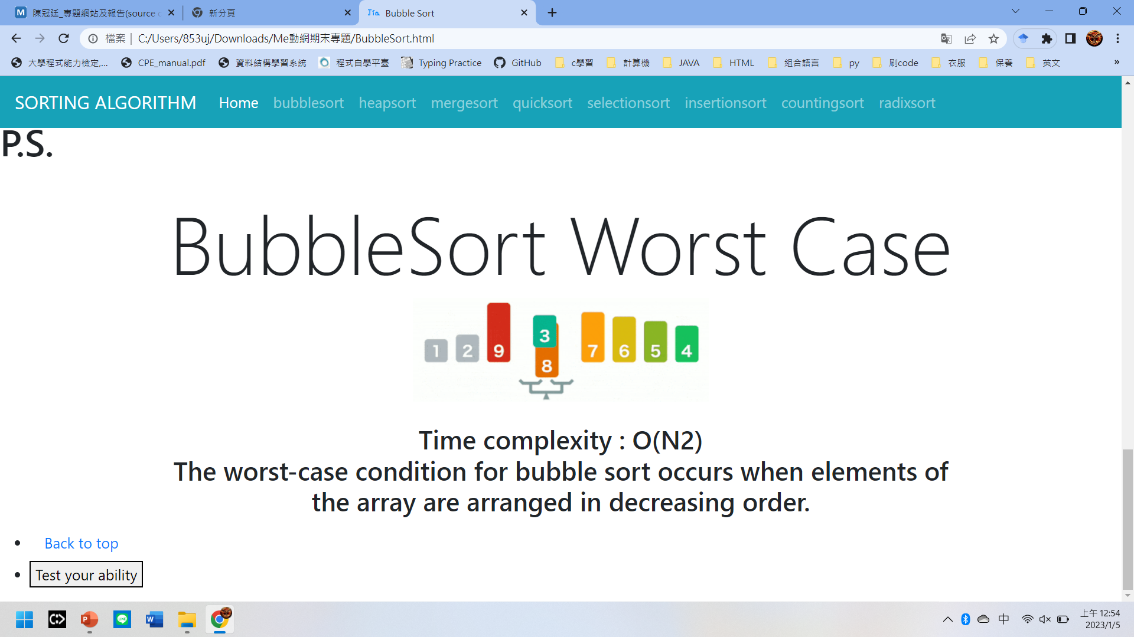
分頁畫面2(以BubbleSort為例)：
沿用至頂及測驗按鈕+補充worst case

Slide 12
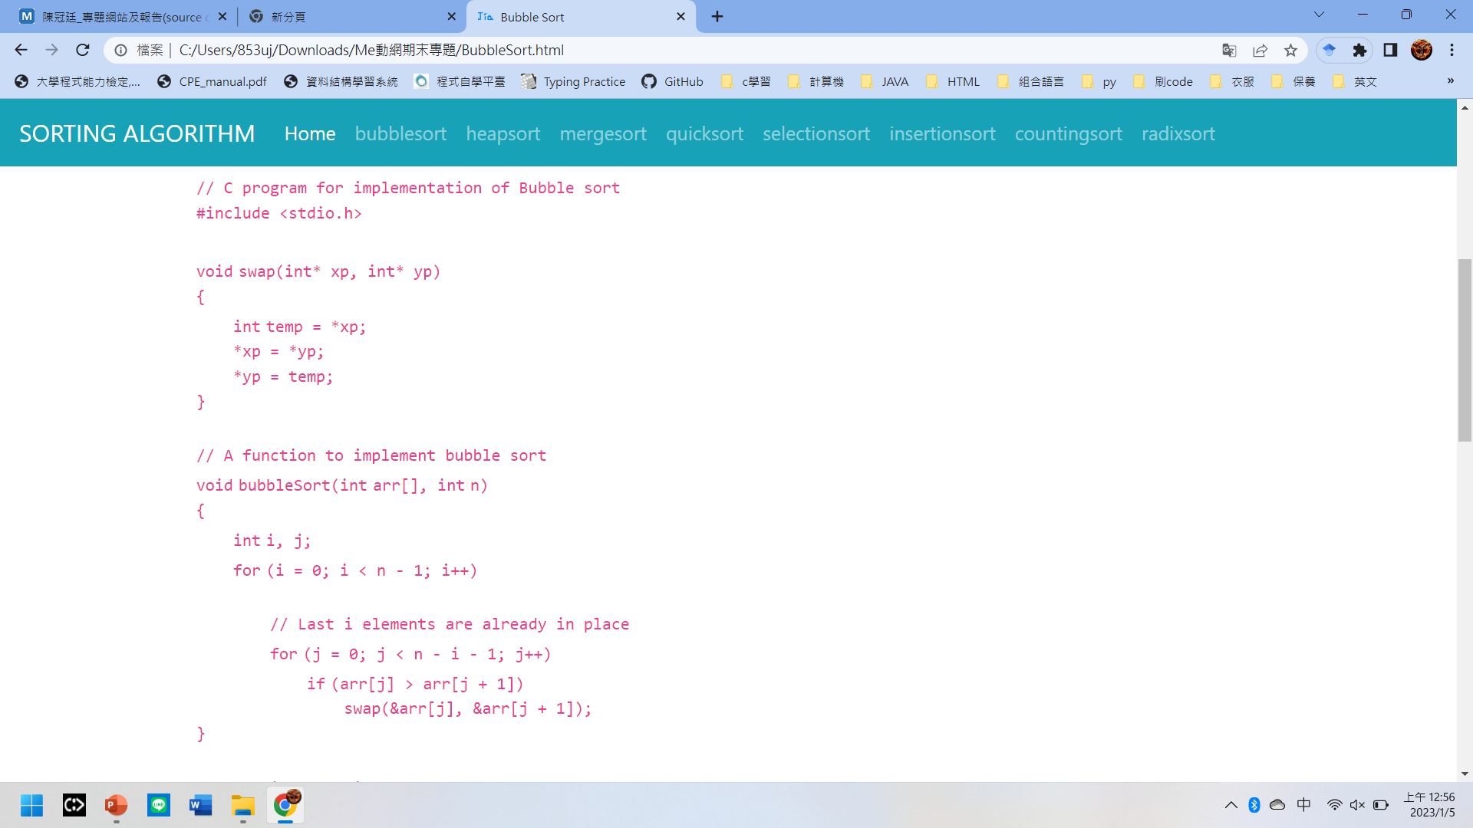
分頁畫面3(以BubbleSort為例)：
Code以C為主+code呈現

Slide 13
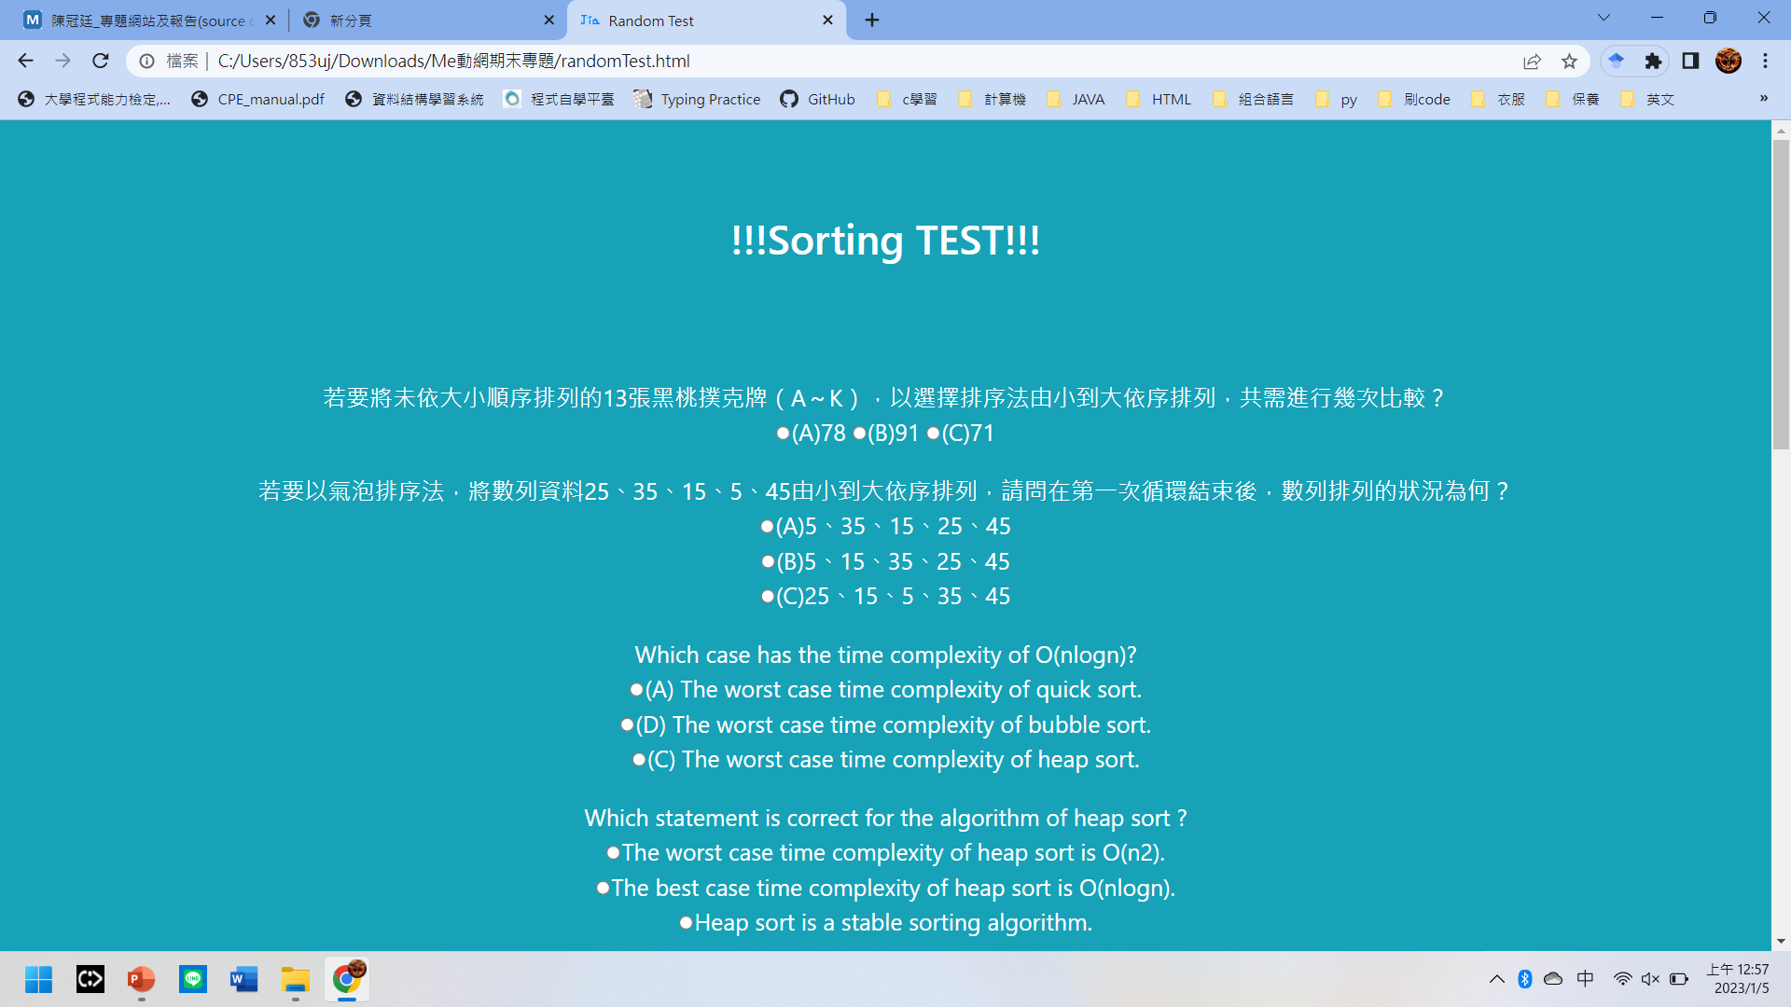
測驗畫面：
運用迴圈一次檢查按鈕input的答案

Slide 14
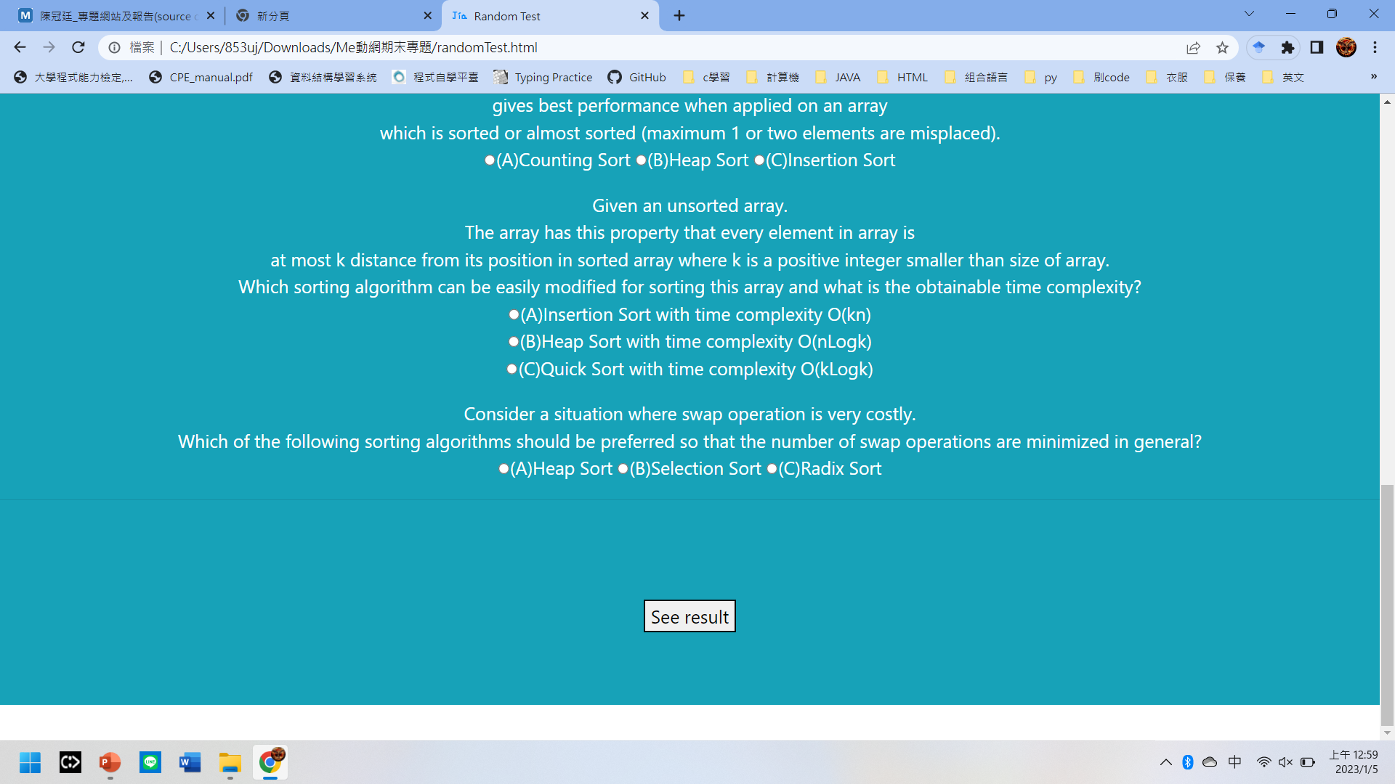
測驗畫面2：
按鈕local storage錯題及分數

Slide 15
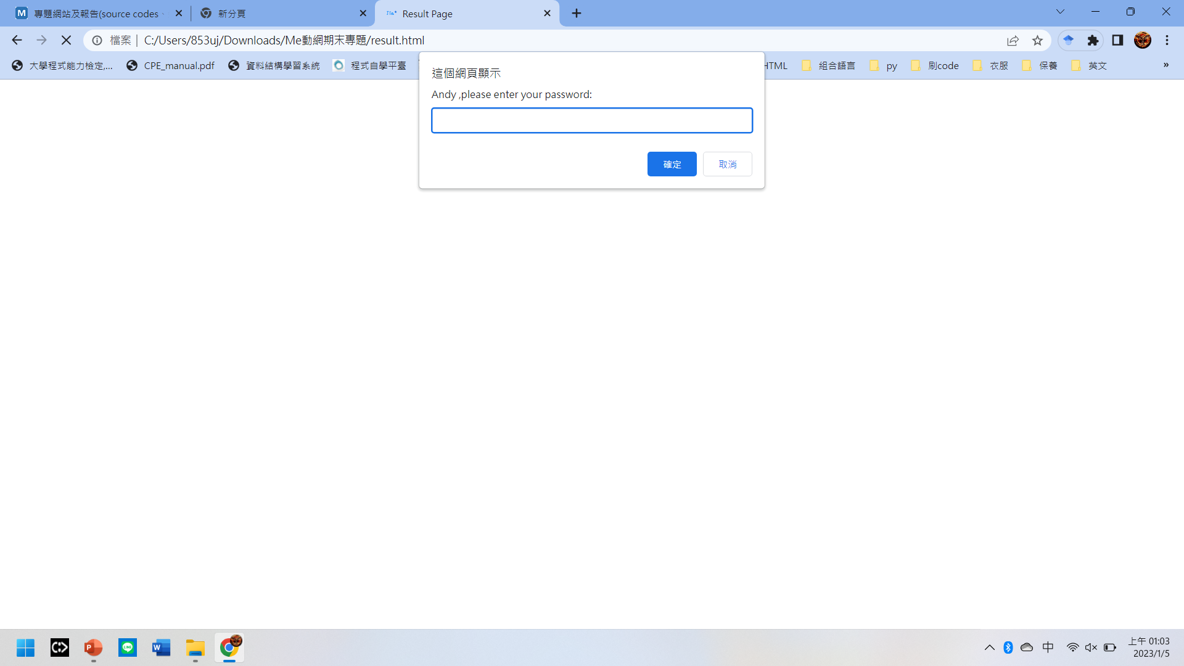
結果畫面：
彈出視窗+使用者名稱顯示提醒輸入密碼

Slide 16
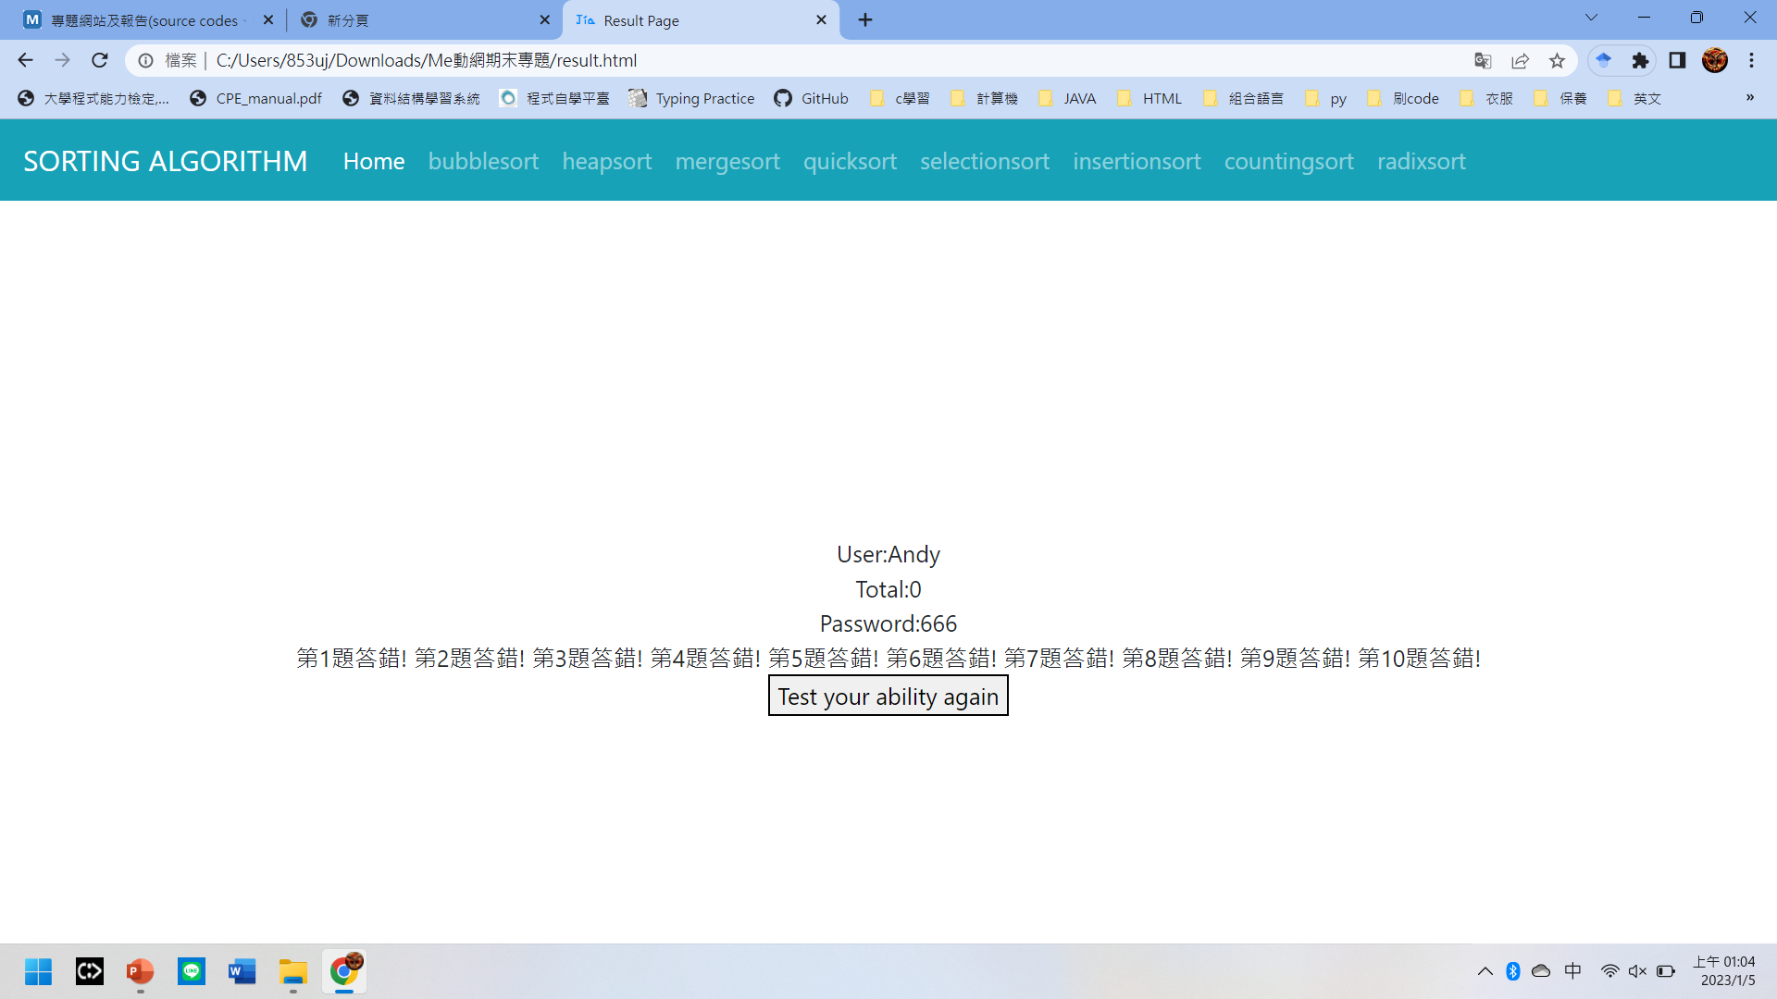
結果畫面2：
選單回歸+按鈕重測+get local storage item輸出結果

Slide 17
Fifth Step：Evaluate
無做整理比較
無測驗時間累計
只有選擇題無除錯題
無學習建議
沒加流程圖
剩下的皆有大致完成

Slide 18
THE END 謝謝大家

